Slide 1
Μικρό Εικονογραφημένο Λεξικό
Τάδε Ταδόπουλος

Slide 2
Ευρετήριο
Α
Β
Γ
Δ
Ε
Ζ

Slide 3
Α
Αυτοκίνητο
Άλογο
Ευρετήριο

Slide 4
Β
Βάρκα
Βουνό
Ευρετήριο

Slide 5
Γ
Γοργόνα
Γέφυρα
Ευρετήριο

Slide 6
Δ
Δίχτυ
Δέντρο
Ευρετήριο

Slide 7
Ε
Ελάφι
Εμβόλιο
Ευρετήριο

Slide 8
Ζ
Ζαρκάδι
Ζακέτα
Ευρετήριο

Slide 9
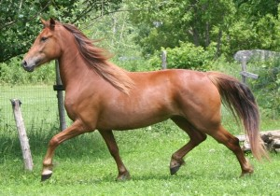
‘Αλογο
Πίσω

Slide 10
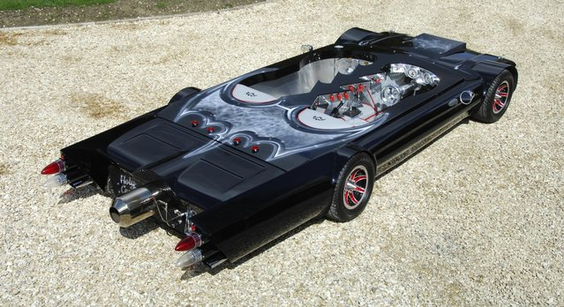
Αυτοκίνητο
Πίσω

Slide 11

Βουνό
Πίσω

Slide 12
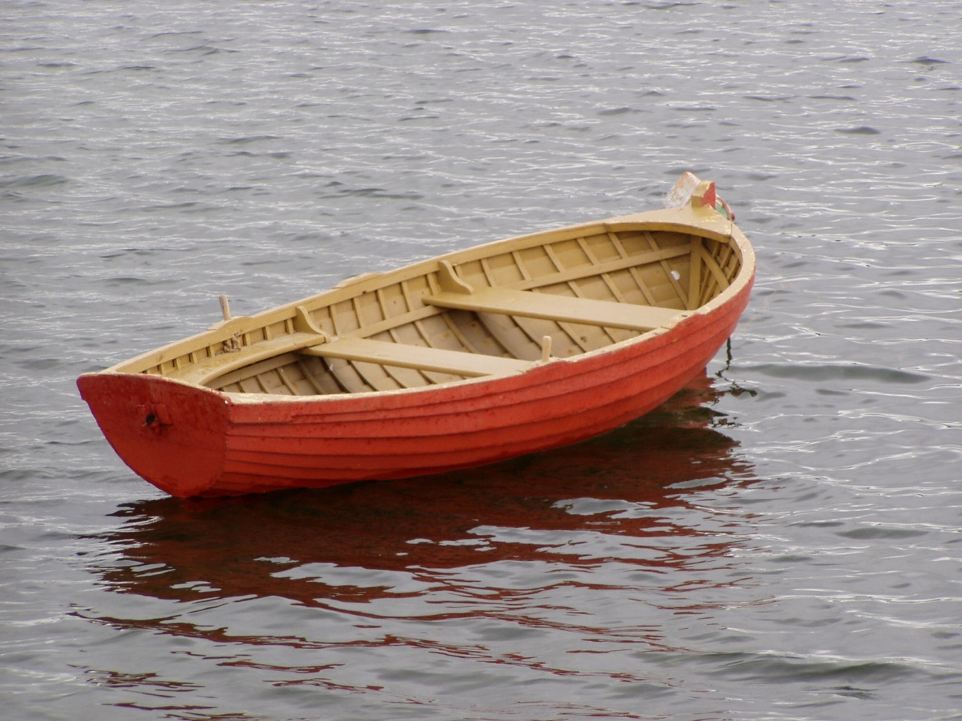
Βάρκα
Πίσω

Slide 13

Γοργόνα
Πίσω

Slide 14
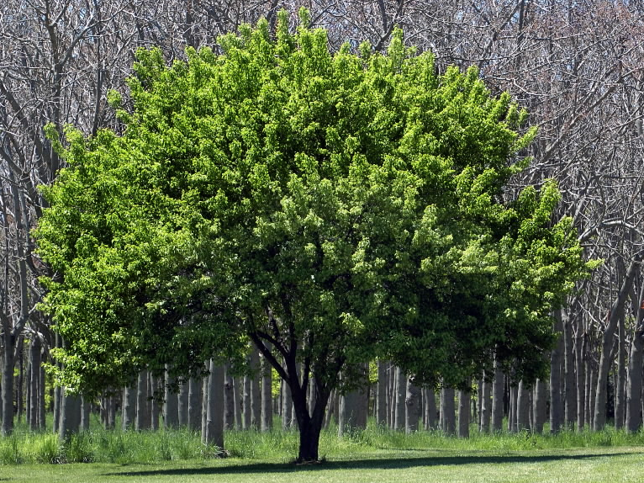
Δέντρο
Πίσω

Slide 15
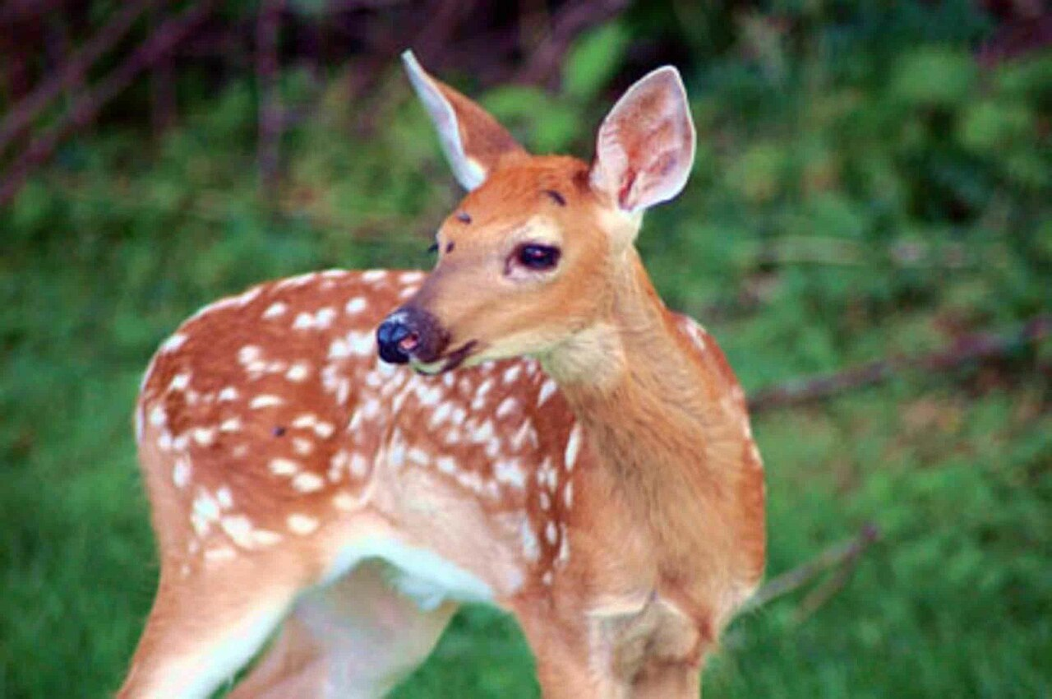
Ελάφι
Πίσω

Slide 16
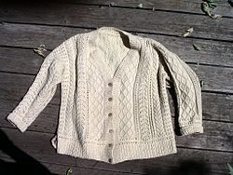
Ζακέτα
Πίσω

Slide 17
Χάρτης πλοήγησης
Ευρετήριο
Α
Αυτοκίνητο
Άλογο
Β
Βάρκα
Βουνό
Γ
Δ
Ε
Ζ
Γοργόνα
Δέντρο
ελάφι
Ζακέτα

